Slide 1
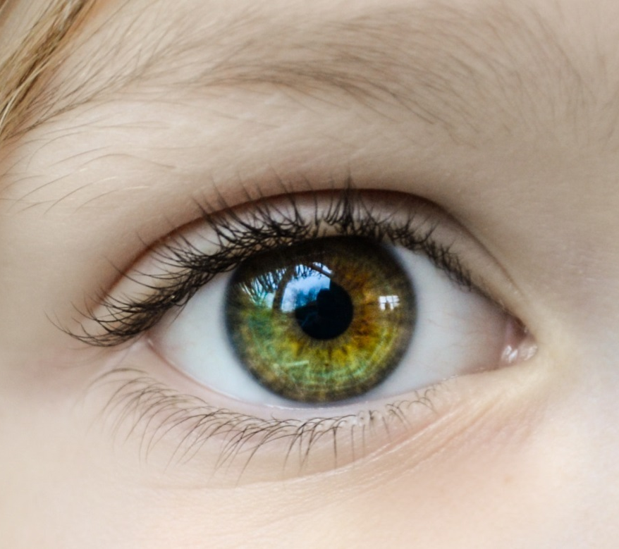
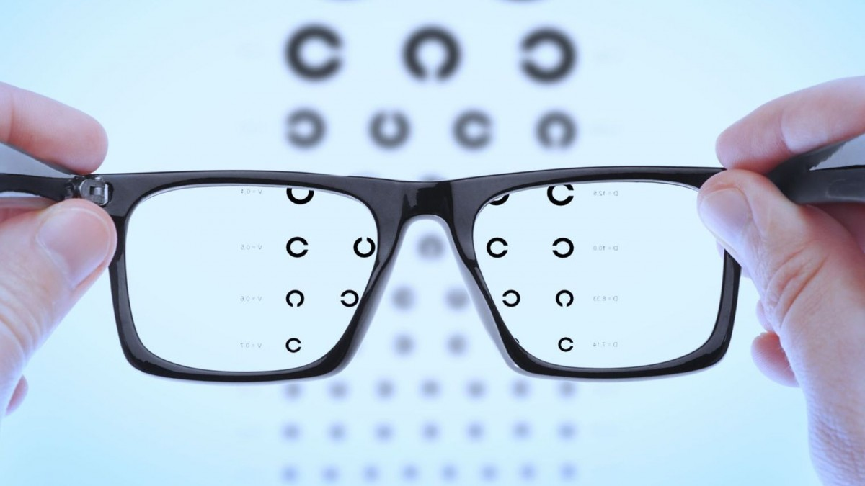
Зрительный анализатор.
Нарушения зрения и их предупреждение

Slide 2
Известно, что глаз и фотоаппарат очень схожи. Изучение зрения у человека приводило к изобретению оптических приборов (луп, очков, фотоаппаратов, телескопов, микроскопов и др.), часто эти процессы шли параллельно. Фотоаппарат очень похож на глаз человека.
Создание природы – глаз человека – сравни с уникальным творением технической мысли – фотоаппаратом!

Slide 3
Рассмотрите рисунки глаза человека и фотоаппарата. Установите соответствие между структурами глаза (1-5) и аналогичными им частями фотоаппарата (А-Д).
К каждой букве из первого столбца подберите соответствующую цифру из второго столбца.
СТРУКТУРЫ ГЛАЗА ЧАСТИ ФОТОАППАРАТА
1. зрачок А. диафрагма
2. сетчатка Б. объектив
3. хрусталик В. матрица (фотопленка)
4. веко Г. отверстие в диафрагме
5. радужная оболочка Д. заслонка

Slide 4
Раньше, для того чтобы фотографировать в солнечную и пасмурную погоду, в фотоаппарате устанавливали разную диафрагму, а теперь она устанавливается автоматически.
Какую роль играет диафрагма в фотоаппарате и радужная оболочка в глазу человека?

Slide 5
Аккомодация – изменение кривизны хрусталика.
Вам известно, что хрусталик – это линза глаза, но задумывались ли вы, как она работает. Человек в норме одинаково хорошо видит как вблизи, так и вдали. При этом изменяется преломляющая сила оптической системы глаза и изображение чётко попадает на сетчатку. Кривизна хрусталика изменяется: он становится более выпуклым или уплощается.
Какие характеристики хрусталика глаза обеспечивают его аккомодацию?
Отметьте все верные варианты ответа.
 прочность
 эластичность
 сократимость
 прозрачность
 взаимодействие с мышцей

Slide 6
Сетчатка глаза
Строение глаза и функции его структур изучали многие учёные (А. Везалий, И. Кепплер, Г. Гельмгольц и др.). Даже трудно представить, что некоторые исследования по теме были проделаны очень давно и вовсе не биологами. Одно из таких открытий сделал Эдм Мариотт, французский физик и одновременно настоятель монастыря, более 350 лет назад (1668 г.). С ним вы познакомились при изучении закона физики Бойля-Мариотта.
Рассмотрите рисунки и ознакомьтесь с содержанием опыта Мариотта:

Slide 7
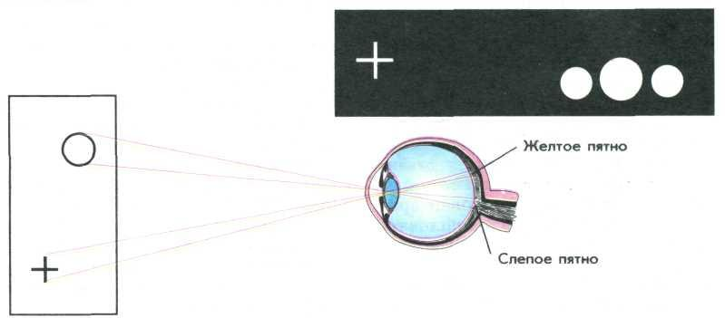
Описание опыта:
Возьмите в руки рисунок,
где на чёрном сплошном фоне
изображены белые круги и крестик.
2. Расположите рисунок перед глазами на расстоянии 20-25 см.
3. Закройте левый глаз, а правым глазом фиксируйте крестик. Не сводя взгляда с крестика, медленно приближайте и удаляйте рисунок.
4. Найдите такое положение рисунка, при котором один из белых кругов перестанет быть видимым.
По описанию опыта выберите сформулированную гипотезу, объясняющую данное явление.
Отметьте один верный вариант ответа.
Изображение пропадает, если оно
 расположено впереди сетчатки.
 расположено позади сетчатки.
 попадает в зону выхода зрительного нерва.
 попадает в место скопления зрительных рецепторов сумеречного света – палочек.

Slide 8
Камера – обскура
Камера – обскура в переводе с латинского (camera obskura) обозначает «тёмная комната». Камера-обскура (V век до н.э.) – это самое простое оптическое устройство, с помощью которого можно получить изображение объекта, простейший прототип фотоаппарата.
Почему человек видит не перевёрнутое изображение, как в камере-обскура, а прямое?

Slide 9
Статистические исследования
При обследовании школьников в одном из регионов нашей страны в рамках социального проекта было обнаружено, что у 45 % школьников произошло снижение зрения за время обучения (1 – 11 кл.).
Посмотрите на таблицу с показателями изменения зрения у первоклассников и, возможно, вы обнаружите причину ухудшения зрения у самих себя!
Выберите наиболее актуальную причину увеличения патологии зрения у первоклассников за период с 2010 по 2016 годы.
Отметьте один верный вариант ответа.
○уменьшение потребления витаминов
○увеличение времени на использование гаджетов
○ухудшение физической подготовки первоклассников
○учащение заболеваемости острыми респираторными инфекциями
Изменение зрения у первоклассников с 2010 г. по 2016 г. Год исследования | % первоклассников с патологией зрения
2010 | 2
2011 | 3
2012 | 4,5
2013 | 6
2014 | 8
2015 | 12
2016 | 15,5

Slide 10
Микрохирургия глаза
Носить очки не всегда удобно, например, стёкла очков зимой запотевают, или бывает трудно подобрать оправу, которая нравится. О таких проблемах хорошо знают очкарики со стажем. С линзами тоже могут возникнуть неприятности – глаза часто воспаляются.
В нашей стране в 70-е годы ХХ века была разработана методика операции (кератотомия) хирургом-офтальмологом С. Федоровым, после которой зрение улучшалось. В ходе операции на роговице делались несквозные микроскопические надрезы тонким скальпелем в виде «солнечных лучиков», которые быстро рубцевались.
Перед нанесением лучей делалась разметка. Каждому очкарику делали индивидуальное количество лучей-надрезов в зависимости от степени его близорукости. Результаты рубцевания были заметны уже на следующий день.
Эта методика позволила улучшить зрение, а часто – и снять очки, более чем трём миллионам людей.
Почему оперированный глаз лучше видел после операции, чем до операции?
Отметьте все верные варианты ответа.
  Хрусталик изменил свою кривизну.
  В роговице восстанавливалось кровообращение.
  Изображение стало фокусироваться на сетчатке.
  Рубцы роговицы изменили ход преломления лучей.
  Число палочек и колбочек в сетчатке увеличивалось.

Slide 11
Микрохирургия глаза
Устранение близорукости с помощью кератотомии было в своё время прорывом в микрохирургии глаза, но этот метод имел некоторые недостатки (астигматизм и др.), которые встречались не у всех.
Близорукость в настоящее время корректируют с помощью лазерных лучей. Лазерная коррекция также имеет свои минусы. Других действенных способов коррекции зрения нет. В решении этой проблемы не помогают тренажёры, упражнения, ношение очков с перфорациями.
Вылечит ли близорукость операция, предложенная С. Фёдоровым? Отметьте нужный вариант ответа, а затем объясните свой ответ.
○Да
○Нет

Slide 12
В Китае, самой большой стране по численности населения на планете, на данный момент проживает примерно 1,4 млрд людей, и при этом практически половина из них – около 600 миллионов – имеют близорукость. Страна занимает лидирующую позицию в мире по количеству близоруких детей. При этом процент младших школьников с миопией составляет 40 %, а вот студентов – уже 70 % от числа всех посещающих вузы.
Выберите причины, влияющие на прогрессирование близорукости у молодёжи.
Отметьте все верные варианты ответа.
 Занятие спортом
 Несвоевременная коррекция зрения
 Повсеместное использование электроники
 Фокусировка взгляда на далёких предметах
 Чрезмерные нагрузки при обучении
 Просмотр телепередач в тёмных помещениях

Slide 13
Если у тебя возникли такие симптомы: боль в глазу, зуд и жжение, головная боль, ощущение инородного тела в глазу и др., то следует обратиться к врачу. Такие явления наблюдаются чаще у близоруких и дальнозорких людей.
Проба (тест) Ширмера используется в офтальмологии уже более ста лет. Но в наше время проба особенно актуальна! В исследовании используется узкая полоска хорошо впитывающей бумаги. Это специально разработанный асептический (предупреждающий попадание в глаз микроорганизмов и вирусов) материал.
Ход исследования:
между глазом и нижним веком
пациента помещают (ближе к виску)
пятимиллиметровый край впитывающей
полоски, согнутый под углом
около 45 градусов;
2. место сгиба располагается на краю века,
при этом контакта бумаги с роговицей быть не должно;
3. пациент закрывает глаза и сидит 5 минут;
4. по истечении этого времени полоску извлекают и быстро измеряют длину увлажнённого отрезка.

Slide 14
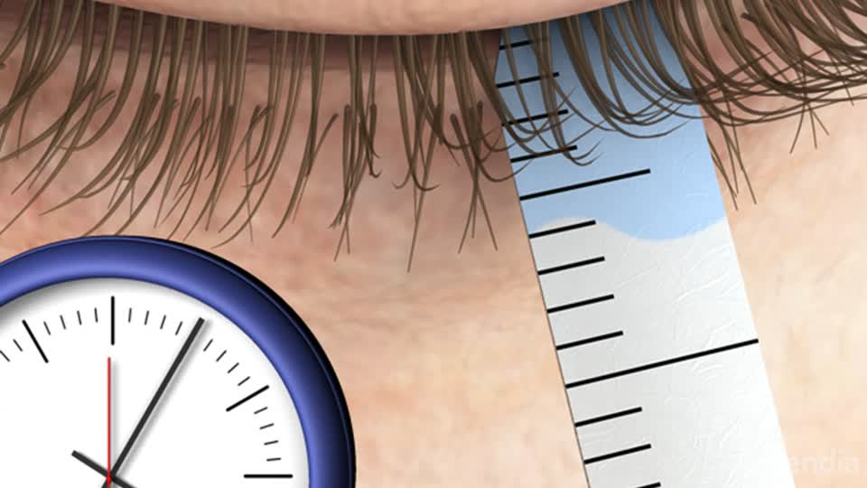
Какова цель проводимого эксперимента?
Отметьте один верный вариант ответа.
 Подсчёт количества морганий глаза в минуту.
 Определение состава вырабатываемой слезы.
 Определение количества вырабатываемой слезы.
 Фиксация времени появления разрывов слёзной плёнки на роговице.

Slide 15
По истечении 5 минут произвели замер увлажнённого участка полоски. Пропитывание полоски слезой (короче 15 мм) и характерные жалобы свидетельствуют, что пациент слишком много времени работает за компьютером (2-8 и более часов). Для снятия болей врач-офтальмолог выписывает глазные капли и рекомендует соблюдать режим труда и отдыха.
В глазу может вырабатываться много слезы, но если ты много работаешь за компьютером, то будешь страдать от её недостатка.
Объясните, почему у пациента возник синдром «сухого глаза» при длительной работе за монитором компьютера.
Приведите несколько обоснований.

Slide 16
В данной презентации использованы материалы Банка заданий по оценке функциональной грамотности, разработанного Институтом стратегии развития образования
http://skiv.instrao.ru/bank-zadaniy/estestvennonauchnaya-gramotnost

